Slide 1
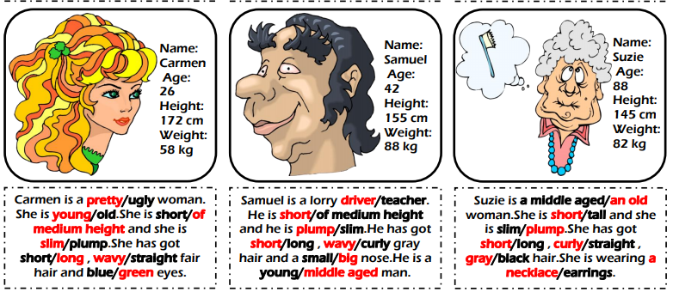
HELLO 5.AB!
20th MAY 2020
WELCOME TO ENGLISH LESSON!
OUR TOPIC IS DESCRIBING PEOPLE ☺

Slide 2
ANKETKA:
ZAČNEME OPAKOVÁNÍM SLOVNÍ ZÁSOBY ☺
Přelož „BEARD“
holohlavý B) tmavý C) vousy, plnovous
2) Co znamená „QUITE SLIM“
docela tlustý B) docela štíhlý C) nic
3. „I´ve got fair hair.“ – znamená
Máš světlé vlasy. B) Mám světlé vlasy.
4. „She is a woman.“ – znamená
A) Ona je žena. B) Ona je vedoucí.

Slide 3
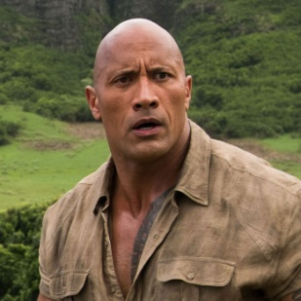
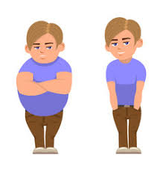
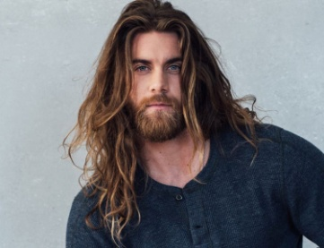
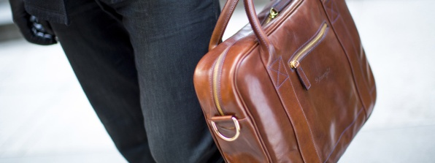
5. „He´s bald.“ – znamená
Je bolavý. B) Je holohlavý. C) Jmenuje se Bold.
6. „She has got a brown bag.“ – znamená
Má hnědé bahno. B) Má hnědou tašku.
7. „He hasn´t got long hair.“ – znamená
On má dlouhé vlasy. B) On nemá dlouhé vlasy.
8. „I´m not fat.“ – znamená
Nejsem doma. B) Nejsem tlustý. C) Jsem fakt fit.

Slide 4
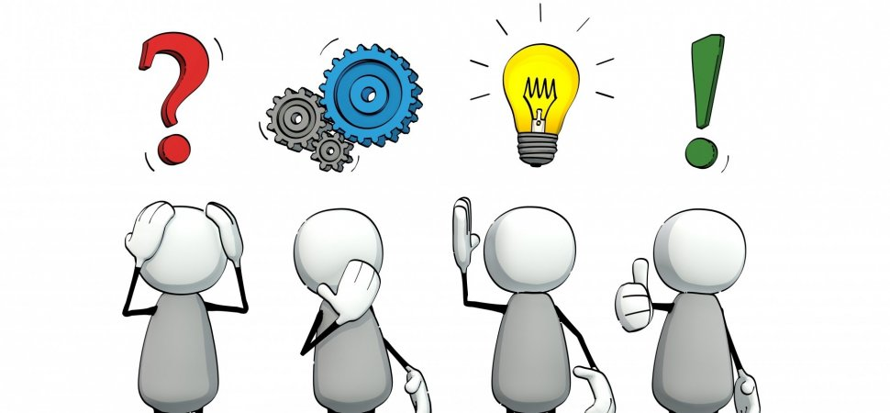
ÚKOL:
POZORNĚ SI PŘEČTI TEXT A
PODLE POPISU VYBER SPRÁVNÝ OBRÁZEK!

Slide 5
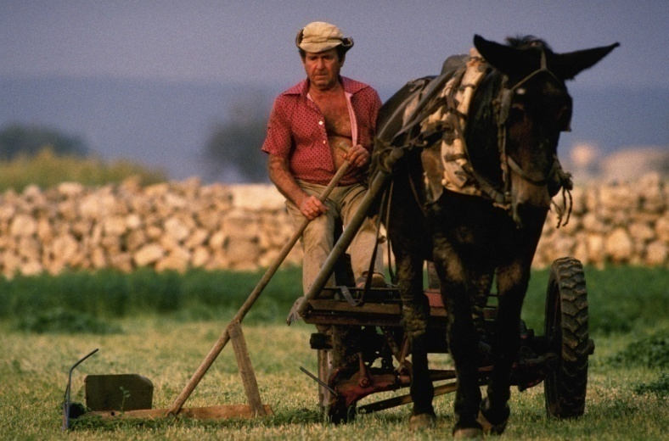
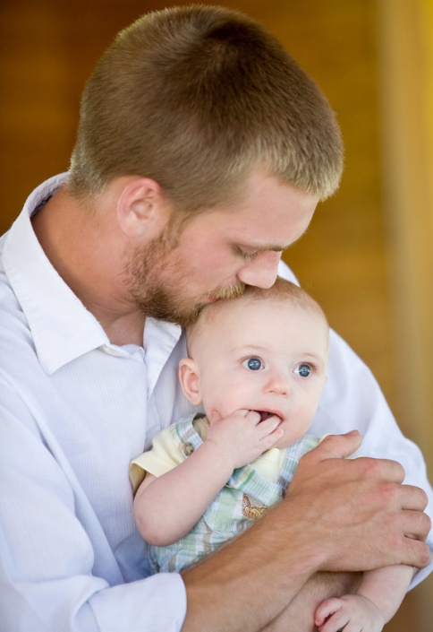
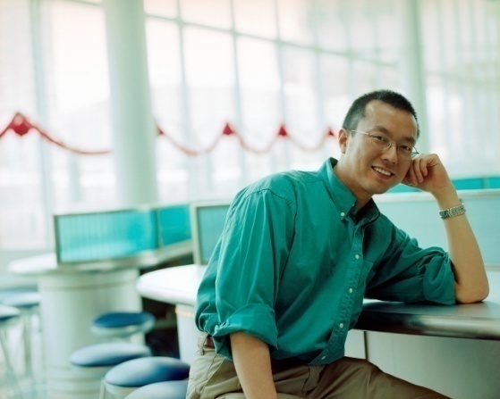
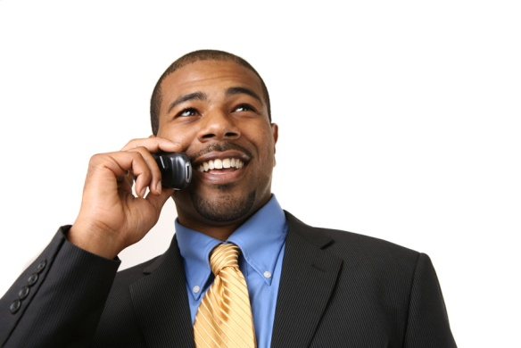
1. She is a woman.
She has got short brown hair.
She has got a brown bag, brown shoes and a brown dress.

Slide 6
2. He is a man.
He has got a light hat,
a red shirt
and brown trousers.
He likes horses
and working on the field.

Slide 7
3. He is a man.
He has got a black jacket,
a blue shirt
and a light tie.
He is on the phone.

Slide 8
4. He is a man.
He has got a blue hat,
a green jacket
and green trousers.
He likes nature.

Slide 9
5. He is a man.
He has got a white (light blue) shirt.
He has got short fair hair.
He has got a baby.

Slide 10
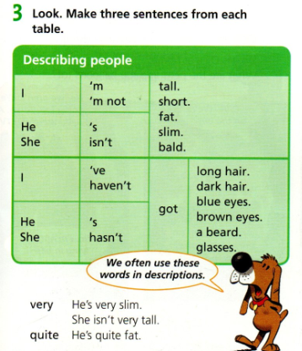
VYTVOŘ VĚTY (POUŽIJ TABULKU)!

Slide 11
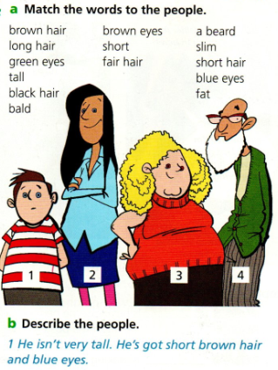
POPIŠ TYTO POSTAVY! – učebnice str. 65/cv. 4

Slide 12
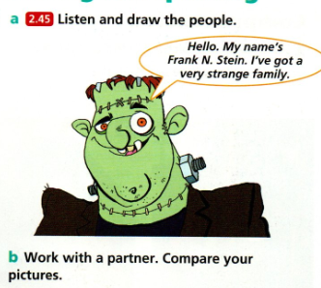
ÚKOL: A NYNÍ BUDE „MALOVACÍ ÚKOL“.
Seznámíte se s rodinou Frank N. Steina a podle popisu namalujete 3 členy jeho rodiny! Hurá!
Nachystejte si papír, tužku a pastelky ☺

Slide 13

Pokyny:
1. Napište si tato tři jména:
THING DRUSILLA HULK
2. Pozorně poslouchejte a malujte ☺
THING
My brother , Thing, is very tall and slim. He´s got very long brown hair and a long beard. His eyes are blue and he doesn´t wear glasses. He´s got a very big nose.
DRUSILLA
My cousin, Drusilla, is quite tall and she is very fat. She´s got short black hair. She´s got three red eyes and she wears glasses. She´s got very long ears.
HULK
My grandfather, Hulk, isn´t very tall and he´s quite fat. He´s bald and he´s only got one brown eye. He often borrows one of Drusilla´s eyes. He´s got a very big mouth and two long black teeth.
☺ TO JSEM ZVĚDAVÁ, JAK VAŠE OBRÁZKY VYPADAJÍ! ☺

Slide 14
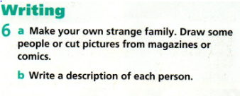

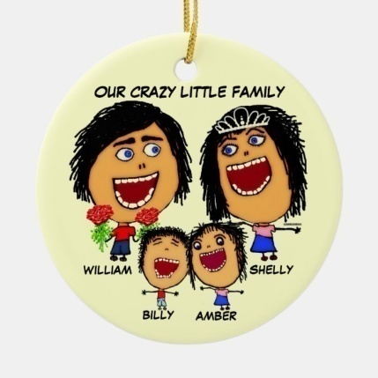
DOBROVOLNÝ ÚKOL – učebnice str. 65/cv.6
Vytvoř svoji vlastní zvláštní (divnou) rodinu.
Namaluj některé postavy nebo vystřihni z časopisu. Napiš popisek ke každé osobě!
A pošli mi fotku na e-mail.

Slide 15
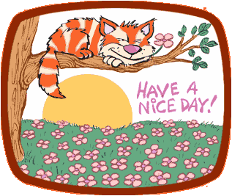
A TO JE PRO DNEŠEK Z ANGLIČTINY VŠE!
HAVE A NICE DAY!

